Slide 1
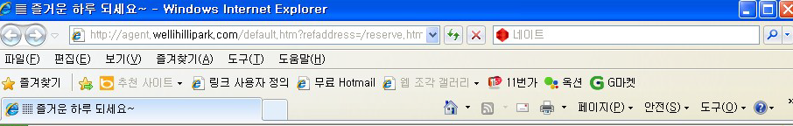
◎ 제휴사 및 우대법인사 예약프로그램(안)
1. 별도의 URL 제작
제휴사별 예약 및 결제 가능한 별도의 사이트 제작
예시)
https://www.wellihillipark.com/partnership
※ 상품 홍보용 안내 파일을 제작하여 제휴사 및 특정 기업에 전달
- 이 URL을 통하여 객실예약 및 패키지 상품 안내 및 구매 가능

Slide 2
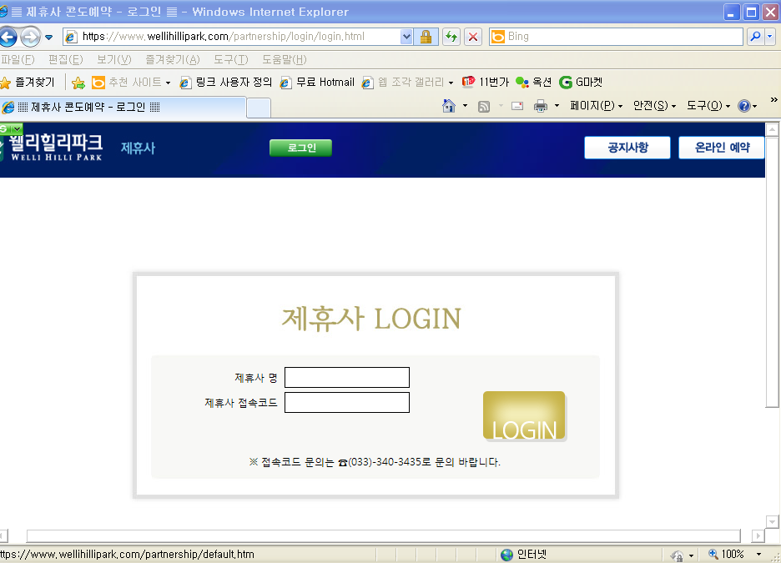
2. 제휴사별 로그인
- 제휴사별로 접속ID/접속코드(개인로그인)
=>개별전달예정(접속ID/접속코드)
예시)
제휴사명:접속ID
제휴사접속코드: 접속코드

Slide 3
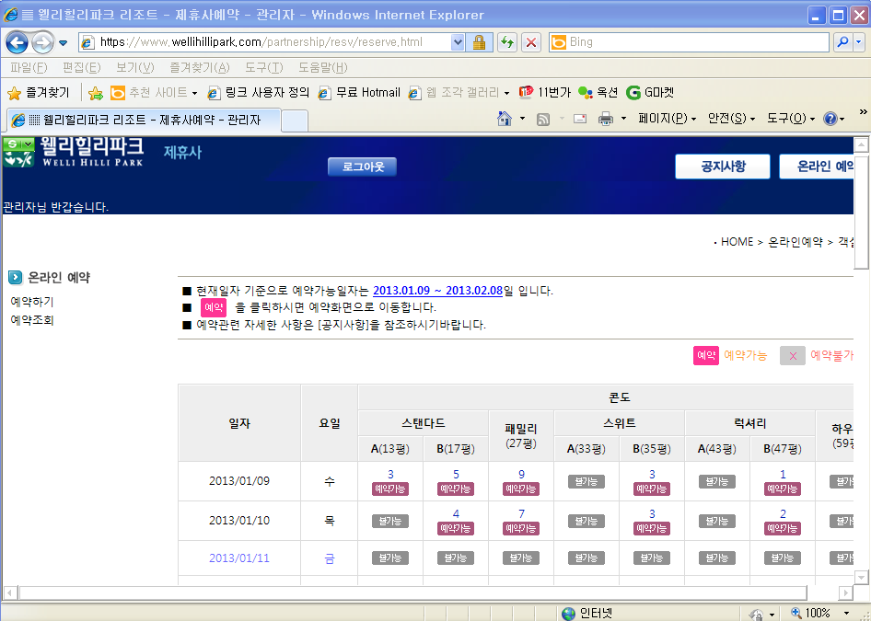
3. 객실 예약 안내Ⅰ
- 개별로그인 확인후 콘도 객실예약 창으로 이동
=>예약가능일자 예약
예시)

Slide 4
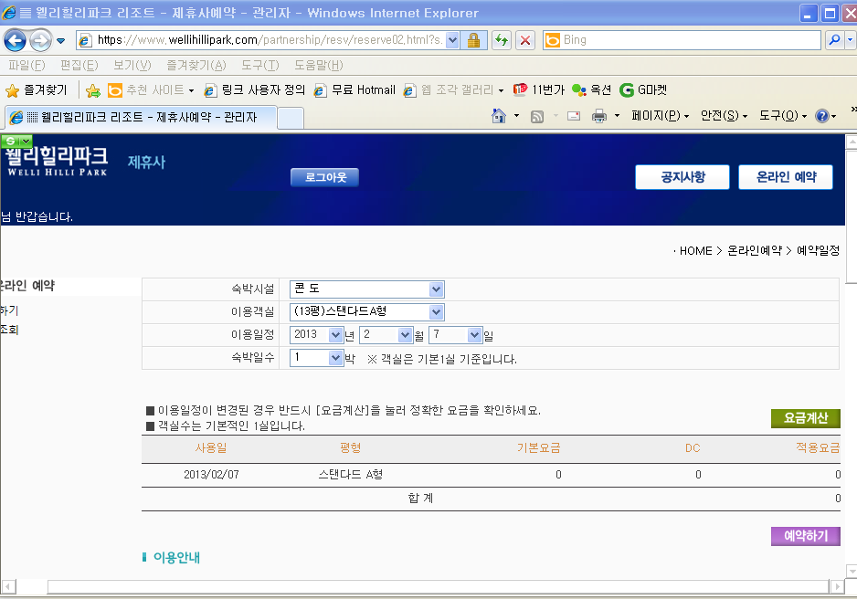
4. 객실 예약 안내Ⅱ
- 예약내용확인(평수,일자,금액)
예시)

Slide 5
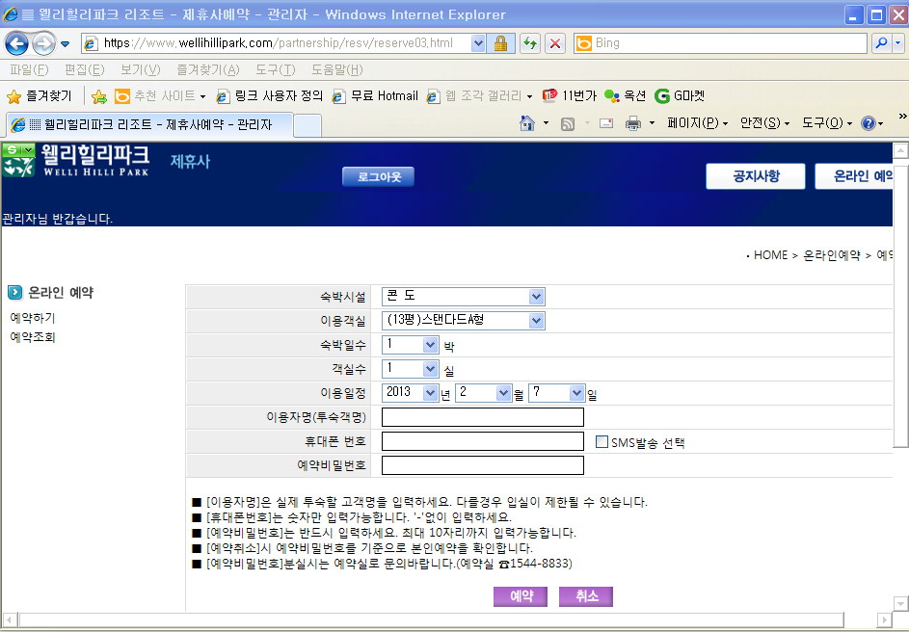
5. 객실 예약 안내Ⅲ
- 예약 확정후 기본입력창 이동
예시)

Slide 6
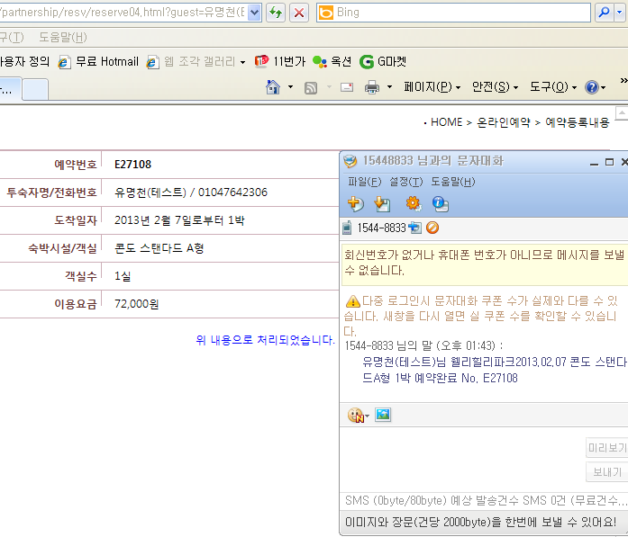
6. 객실 예약 안내Ⅳ
- 최종 예약 사항 안내
예시)

Slide 7
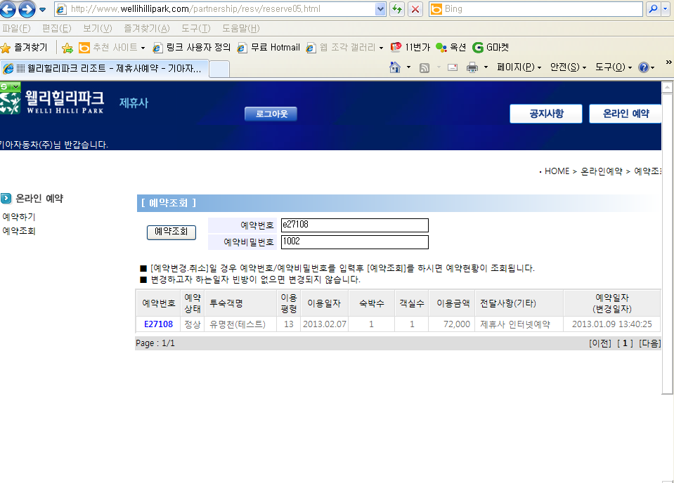
7. 객실 취소 작업 Ⅰ
- 예약조회 작업후 예약취소가능(예약시 예약번호/비밀번호입력)
예시)

Slide 8
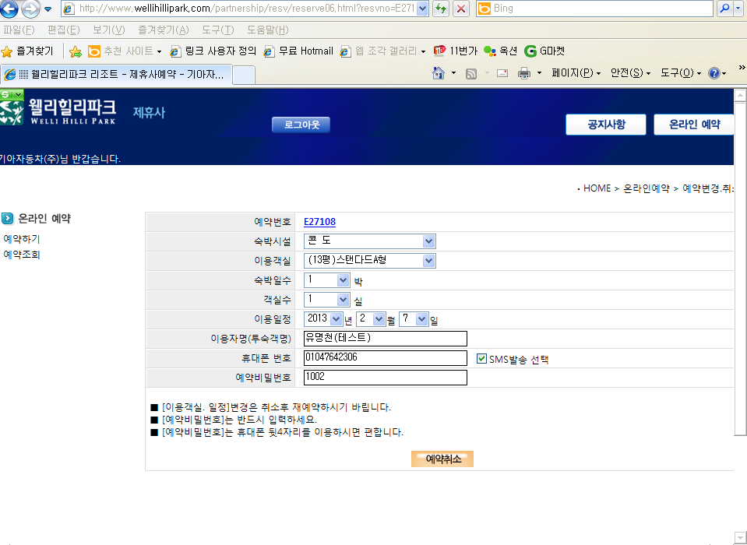
8. 객실 취소 작업 Ⅱ
- 확인후 예약취소
예시)

Slide 9
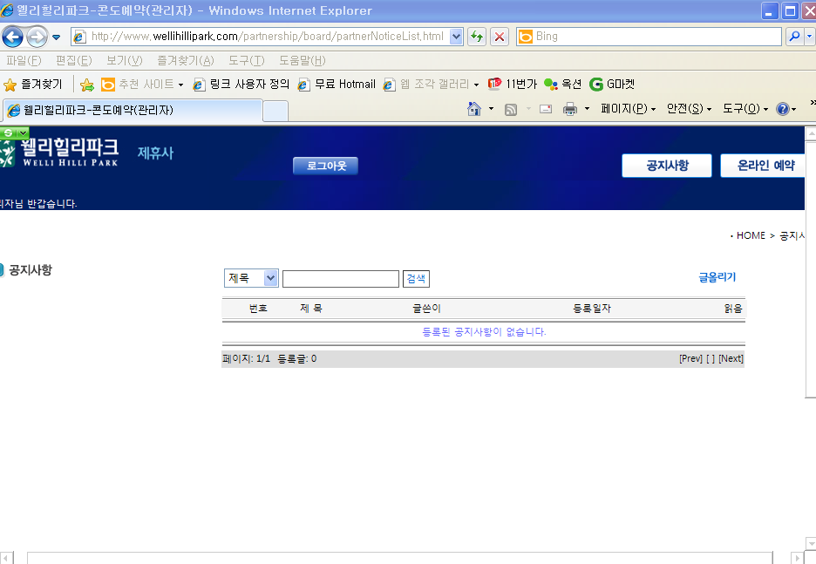
9. 제휴사별 공지사항 안내
- 패키지 상품이나 전달사항 공지
예시)

Slide 10
10. 제휴업체 전체이용FLOW
웰리힐리파크 제휴업체 이용안내
1.예약방법
URL 주소창 이용
(업체별ID/접속코드)
객실예약완료 및 취소
2.결제방법
現결제프로그램 작업중
(2월초오픈예정)
객실예약후,4시간이전 선결제
(예약실통화,1544-8833)
3.이용방법
회원증(사원증)제시
프런트에서 쿠폰 수령후 사용

